Slide 1
Đề tài: Xây dựng ứng dụng hỗ trợ thụ đắc tiếng Anh trên nền tảng di động
Họ tên: Nguyễn Thành Thái
MSV: 11194638
GVHD: TS. Nguyễn Thanh Hương

Slide 2
Công nghệ sử dụng
Front-end
Ngôn ngữ lập trình: JavaScript
Framework: React Native
Server
Môi trường: Node JS
Framework: ExpressJS
Database
Database: MongoDB

Slide 3
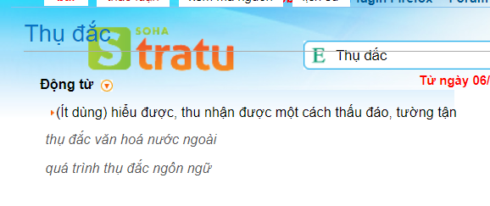
Thụ đắc?

Slide 4
Khó khăn gặp phải
Cảm giác vô hướng, quan quẩn, không biết là đang chủ đích học cái gì
Không nhận thấy được sự tiến triển, không cảm thấy mình khá hơn
Tư duy về việc học tiếng Anh đang bị sai, không tin tưởng vào phương pháp này
=> Động lực kém

Slide 5
E.L.A.S.A.
English Language Acquisition Support App

Slide 6
Giới thiệu chức năng
Xem video
Tìm kiếm theo phụ đề
Memo
Mạng xã hội
Các tính năng khác

Slide 7
Cảm ơn thầy cô và các bạn đã chú ý lắng nghe!

Slide 9
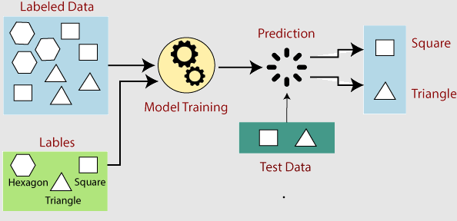
Thụ đắc?

